Slide 1
TEMA 1: FUNCIONES LINEALES
Matemática - Comisión C y D – Farmacia - UCSF

Slide 2
Funciones especiales
Función constante
Función polinómica
Función Racional

Slide 3
Funciones especiales
Función por tramo
Función valor absoluto.
Funciones radical

Slide 4
Funciones especiales
Función exponencial
Función logaritmo
Función trigonométrica

Slide 5
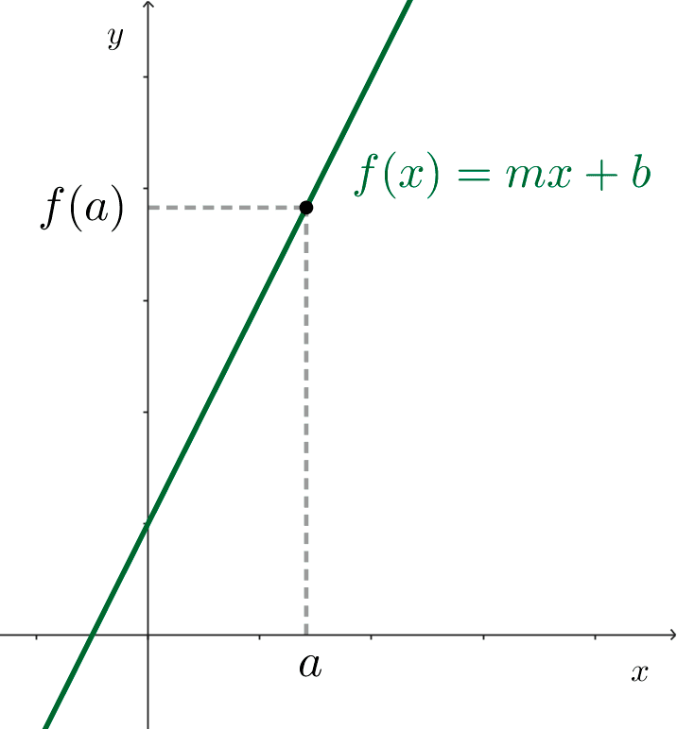
1.10 Rectas

Slide 6
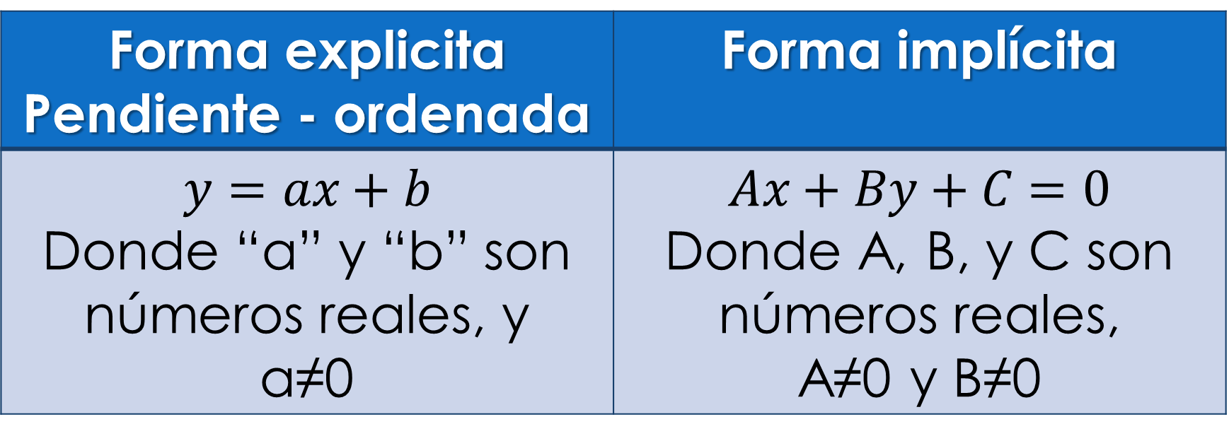
Formas de expresar la ecuación de la recta
Forma explicita Pendiente - ordenada | Forma implícita
$$y=ax+b$$ Donde “a” y “b” son números reales, y a≠0 | $$Ax+By+C=0$$ Donde A, B, y C son números reales, A≠0 y B≠0

Slide 7

Ecuación lineal $y=ax+b$(pendiente-ordenada)
La pendiente es el coeficiente que acompaña a la x, y esta relacionada con la inclinación de la recta respecto del eje x.
La PENDIENTE nos indica si la recta es creciente o decreciente o constante

Slide 8
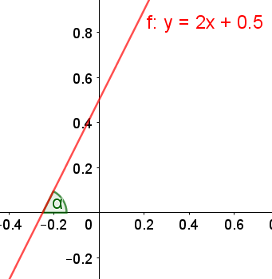
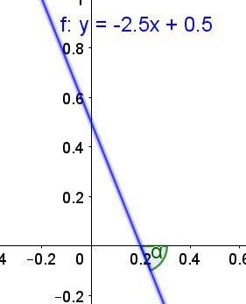
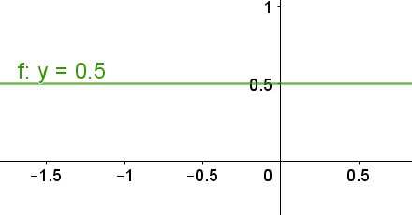
Pendiente
A>0 | A<0 | A=0
Creciente | Decreciente | Constante

Slide 9
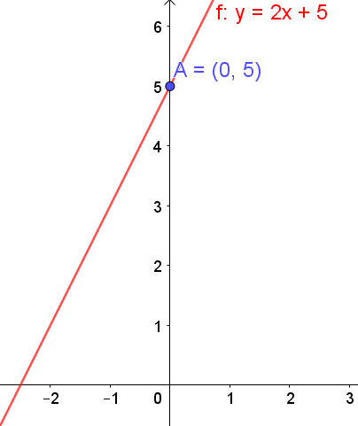
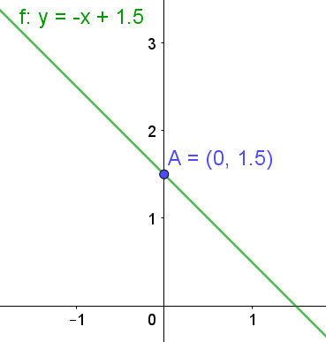

Ecuación lineal $y=ax+b$(pendiente-ordenada)
La ORDENADA nos indica el valor de Y cuando X es 0

Slide 10
Elementos que definen una función lineal (única)
Dos puntos que pertenece a la recta.
La pendiente de la recta y un punto que pertenezca.

Slide 11

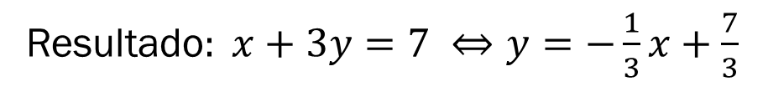
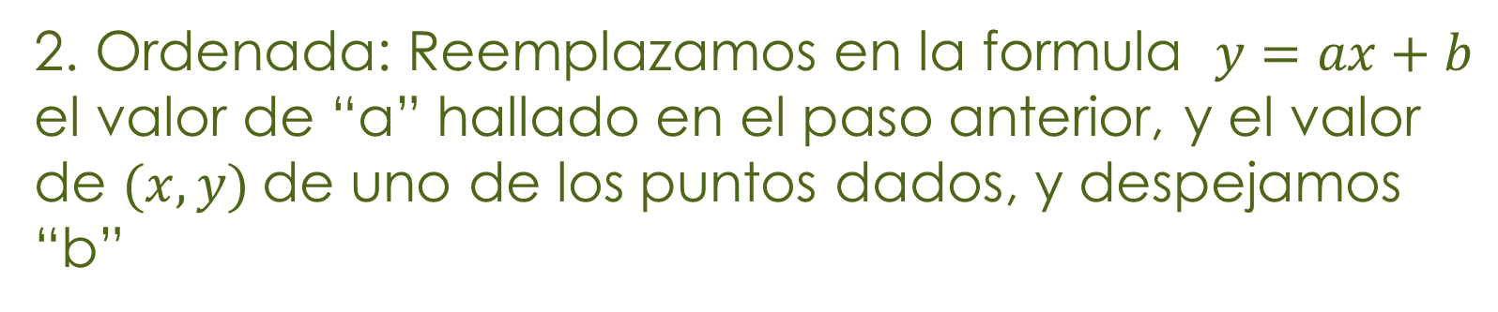
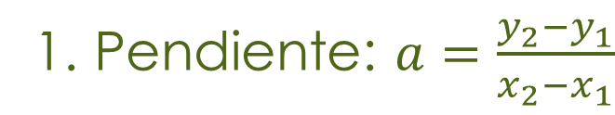
Recta que pasa por los puntos (1,2) y (-2,3)
1. Pendiente: $a=\frac{y_{2}−y_{1}}{x_{2}−x_{1}}$
2. Ordenada: Reemplazamos en la formula $y=ax+b$ el valor de “a” hallado en el paso anterior, y el valor de $(x,y)$de uno de los puntos dados, y despejamos “b”
Resultado$: x+3y=7 ⇔y=−\frac{1}{3}x+\frac{7}{3}$
https://www.youtube.com/watch?v=mi1a3OUQP64
https://www.youtube.com/watch?v=bo3JsAc9CbE

Slide 12

Recta cuya pendiente es -3 y pasa por el punto (1,4)
$$y=−3x+b$$
$$4=−3∙1+b$$
$$4=−3+b$$
$$4+3=b$$
$$7=b$$
$$y=−3x+7$$

Slide 13
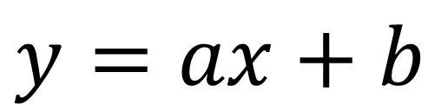
¿Cómo graficar?
Ubicamos las ordenada al origen y después nos movemos en función de cómo nos indica la pendiente: https://youtu.be/9Gwpz1EPzqc
Hallamos un punto de la recta, ubicamos la ordenada al origen y el punto hallado, y trazamos la recta:
$$y=ax+b$$
Pendiente:
Inclinación de la recta
respecto del eje x
Ordenada al origen:
Valor de “y” en donde
la recta interseca al eje y.

Slide 14
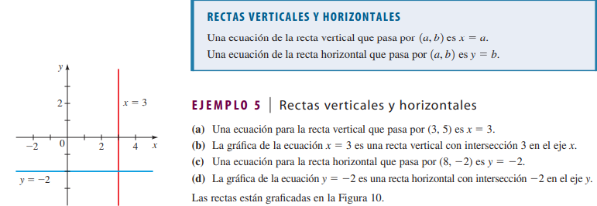
Rectas horizontales y verticales

Slide 15
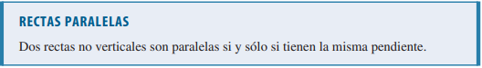

Rectas paralelas y perpendiculares
$$f\left(x\right)=2x+5$$
$$g\left(x\right)=−8+2x$$

Slide 16
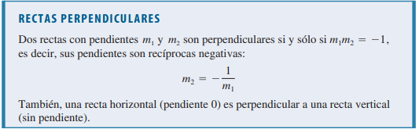
Rectas paralelas y perpendiculares
$f\left(x\right)=2x+5$ $g\left(x\right)=−8+\frac{1}{2}x$

Slide 17
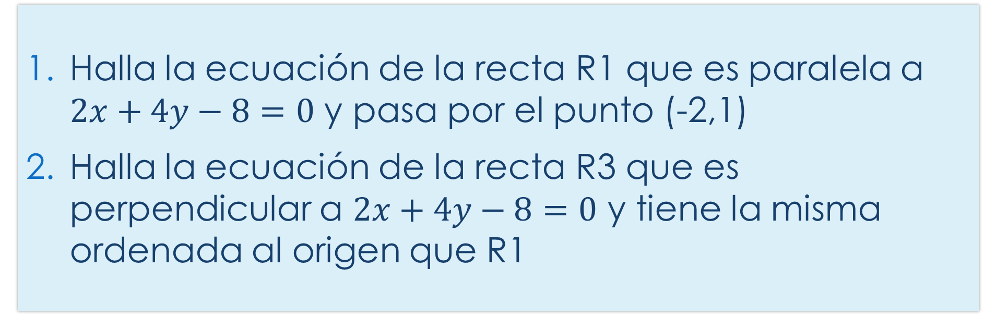
Práctica
Halla la ecuación de la recta R1 que es paralela a $2x+4y−8=0$ y pasa por el punto (-2,1)
Halla la ecuación de la recta R3 que es perpendicular a $2x+4y−8=0$ y tiene la misma ordenada al origen que R1

Slide 18
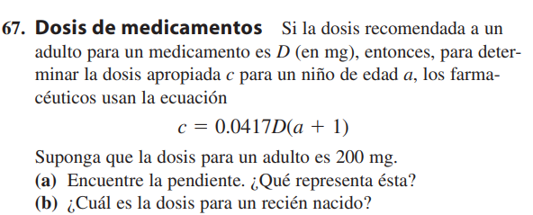
Modelo lineal

Slide 19
Sistema de ecuaciones lineales
Sección 10.1

Slide 20
Conceptos claves
Un sistema de ecuaciones es un conjunto de ecuaciones con las mismas incógnitas.
Un sistema de ecuaciones lineales es un sistema de ecuaciones en el que cada ecuación es lineal (grado 1).
Una solución de un sistema es una asignación de valores para las incógnitas que hace verdadera cada una de las ecuaciones.
Resolver un sistema significa hallar todas las soluciones del sistema

Slide 21

Métodos de resolución
Igualación
Sustitución
Diferencia/Eliminación
Gráfico
$$\left\{\begin{aligned}6x−2y=0 \\ 5x+y=22\end{aligned}\right.$$

Slide 22
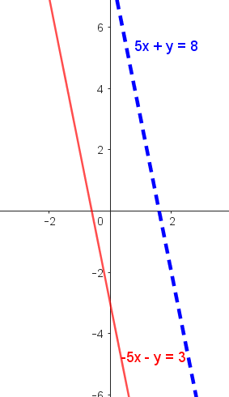
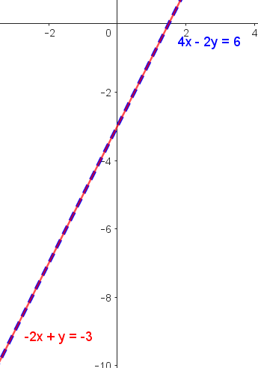
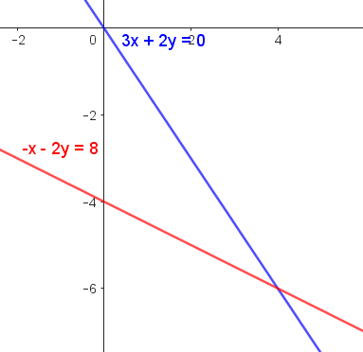
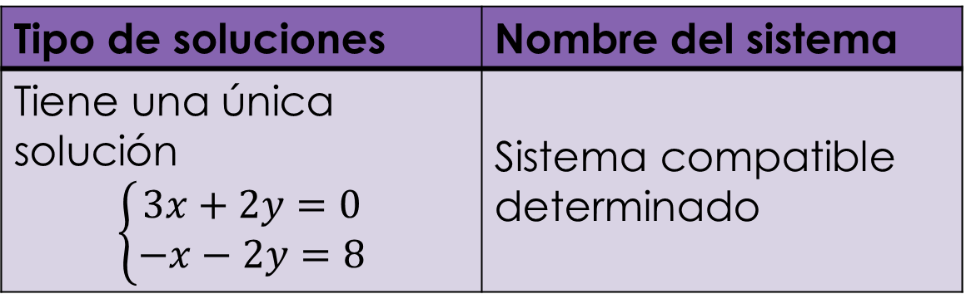
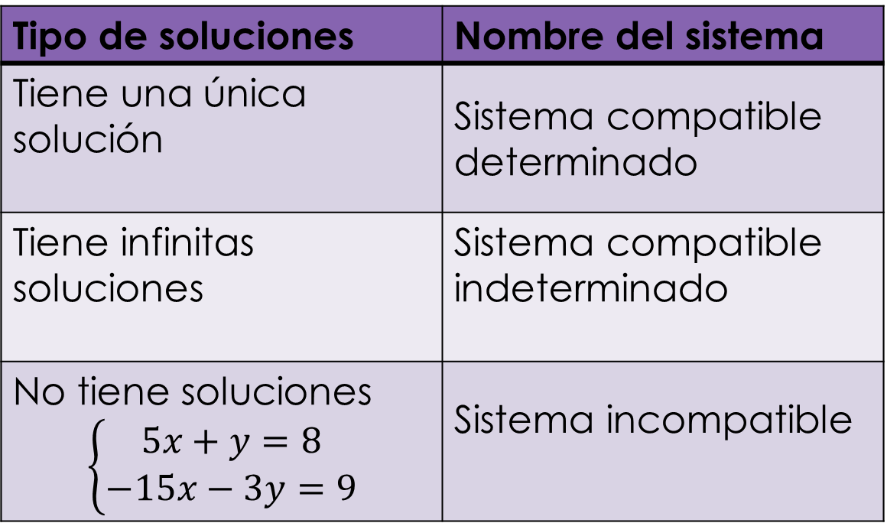
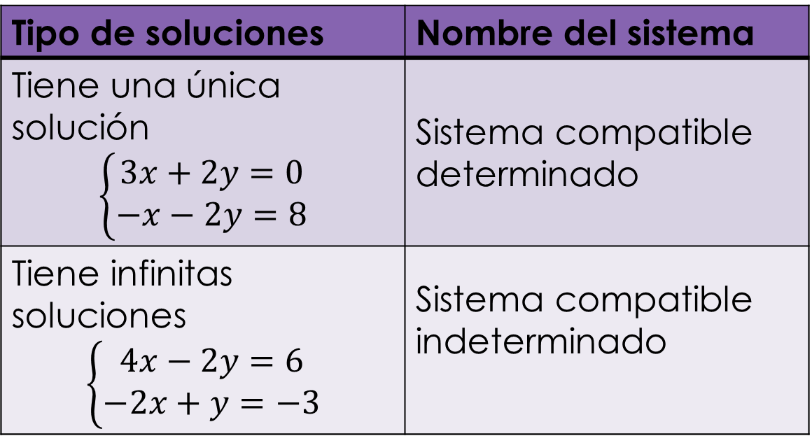
Clasificación del sistema
Tipo de soluciones | Nombre del sistema
Tiene una única solución $$\left\{\begin{aligned}3x+2y=0 \\ −x−2y=8\end{aligned}\right.$$ | Sistema compatible determinado
Tipo de soluciones | Nombre del sistema
Tiene una única solución $$\left\{\begin{aligned}3x+2y=0 \\ −x−2y=8\end{aligned}\right.$$ | Sistema compatible determinado
Tiene infinitas soluciones $$\left\{\begin{aligned}4x−2y=6 \\ −2x+y=−3\end{aligned}\right.$$ | Sistema compatible indeterminado
Tipo de soluciones | Nombre del sistema
Tiene una única solución | Sistema compatible determinado
Tiene infinitas soluciones | Sistema compatible indeterminado
No tiene soluciones $$\left\{\begin{aligned}5x+y=8 \\ −15x−3y=9\end{aligned}\right.$$ | Sistema incompatible

Slide 23
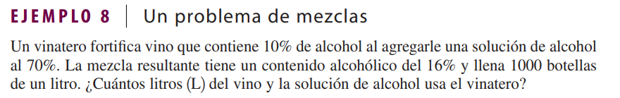
Aplicación

Slide 24
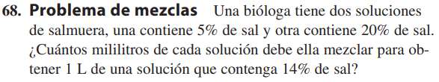
Actividad

